Slide 1
人才資料庫模組
教育局
系統及資訊管理組

Slide 2
優化用戶介面 – 按鈕位置 (1)
優化前

Slide 3
優化用戶介面 – 按鈕位置 (2)
優化後
按鈕移上方
更一目了然

Slide 4
優化功能 - 「分配」功能 (1)
優化前

Slide 5
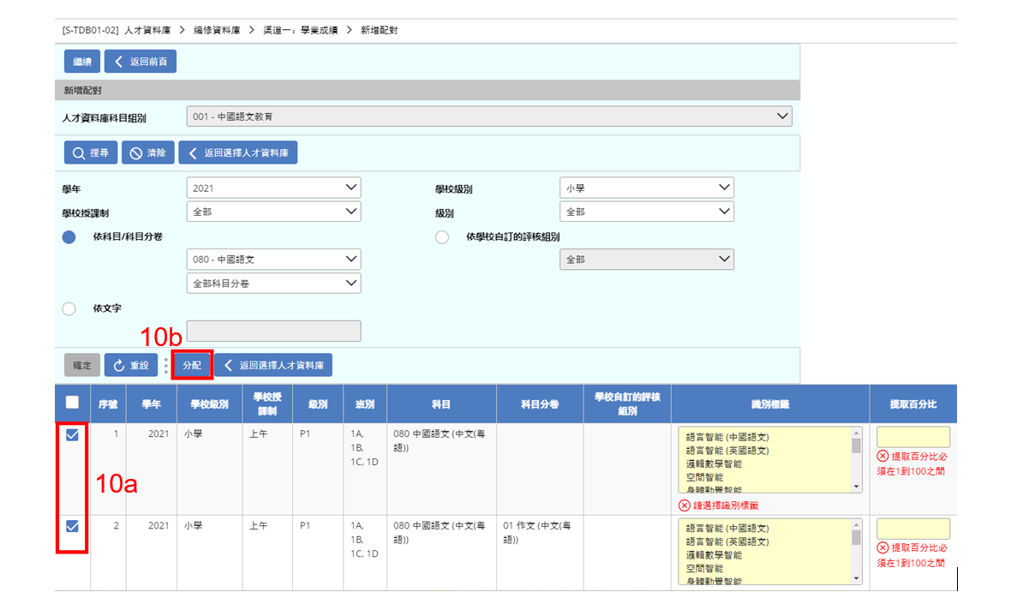
優化功能 - 「分配」功能 (2)
優化後
方便用家一次過為多名學生
分配相同識別標籤和
提取百分比

Slide 6
人才資料庫模組
~謝謝~

